Slide 1

2020 오픈소스 AI 실무형 인력양성교육 WISET-D 캠프
과제풀이

Slide 2

버전 관리를 사용하는 이유
실행 취소, 재실행이 가능함
버전간 소스코드 비교가 가능함
협업이 쉬워짐

Slide 3
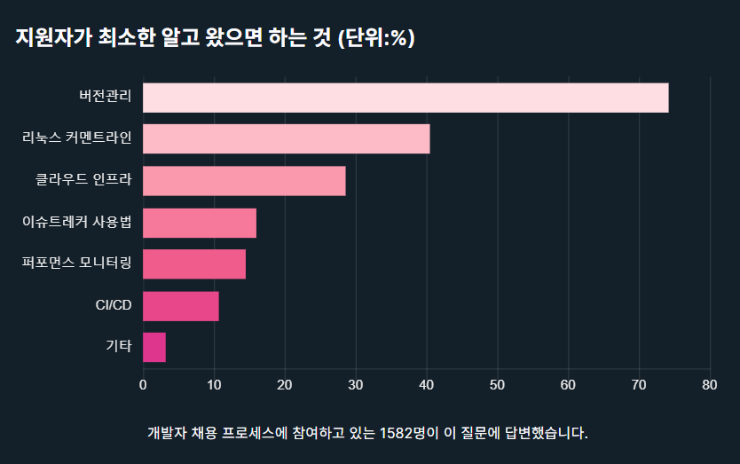

Slide 4


git과 GitHub의 관계
git
버전 관리 시스템
GitHub
코드 공유와 협업을 위한 플랫폼
https://www.oss.kr/dev_competition

Slide 5
커밋
git의 기본 단위
커밋 하나는 독립적인 버전을 나타냄
커밋마다 설명이 담긴 message가 있음
주요 참고자료: http://git-school.github.io/visualizing-git/
얼마나 자주 커밋을 만들어야 하는가?
커밋 크기가 작을수록 좋음
one commit per logical change

Slide 6
리포지토리(repository)
여러 파일을 하나로 모은 컬렉션
프로젝트 하나에 여러 리포지토리가 있을 수 있음
서버
엔진
서버
고객사 A
고객사 B
클라이언트
공통
고객사 A
고객사 B
작은 프로젝트는 프로젝트 하나 당 리포지토리 하나인 경우가 많음

Slide 7
리포지토리
리포지토리 클론 받기
실습에 필요한 asteroids 게임 소스코드가 담긴 리포지토리 클론 받기
위치: version-control 디렉터리
명령어: git clone 주소
git clone https://github.com/udacity/asteroids.git

Slide 8
asteroids 게임 버그 해결하기
index.html 파일 크롬에서 열기
버그가 있다!
커밋 체크아웃
특정 시점에 코드 상태가 어땠는지 볼 수 있음
git checkout 커밋ID
어느 시점에 버그가 있는 코드가 추가되었는지 추적할 때 사용

Slide 9
asteroids 게임 버그 해결하기
버그를 만들어낸 커밋
id:25ede836903881848fea811df5b687b59d962da3
커밋 메시지: a couple missing ends with the ipad version
실수로 삭제한 라인 다시 되돌리고 커밋하기
git checkout bugfix-bullet 입력
this.delayBeforeBullet = 10; 추가
git status로 상태 확인

Slide 10
asteroids 게임 버그 해결하기
실수로 삭제한 라인 다시 되돌리고 커밋하기
git add game.js 입력해서 변경 내용 add하기
git diff --staged 입력해서 staging area와 최신 커밋간의 차이 비교하기

Slide 11
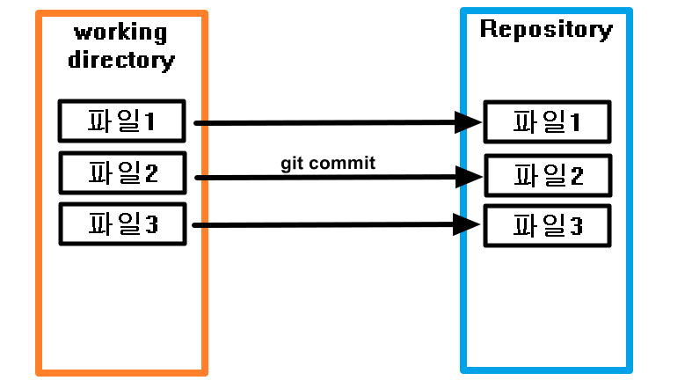
스테이징 영역

Slide 12
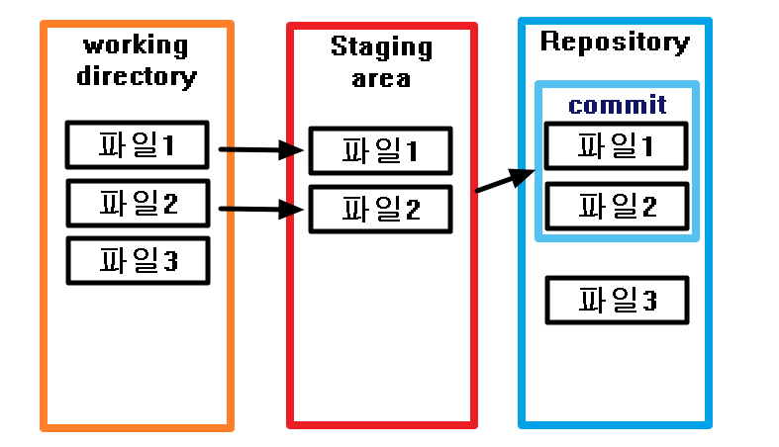
스테이징 영역

Slide 13
asteroids 게임 버그 해결하기
실수로 삭제한 라인 다시 되돌리고 커밋하기
git commit -m “Add delay back to bullets” 입력하여 커밋
git status로 상태 확인

Slide 14
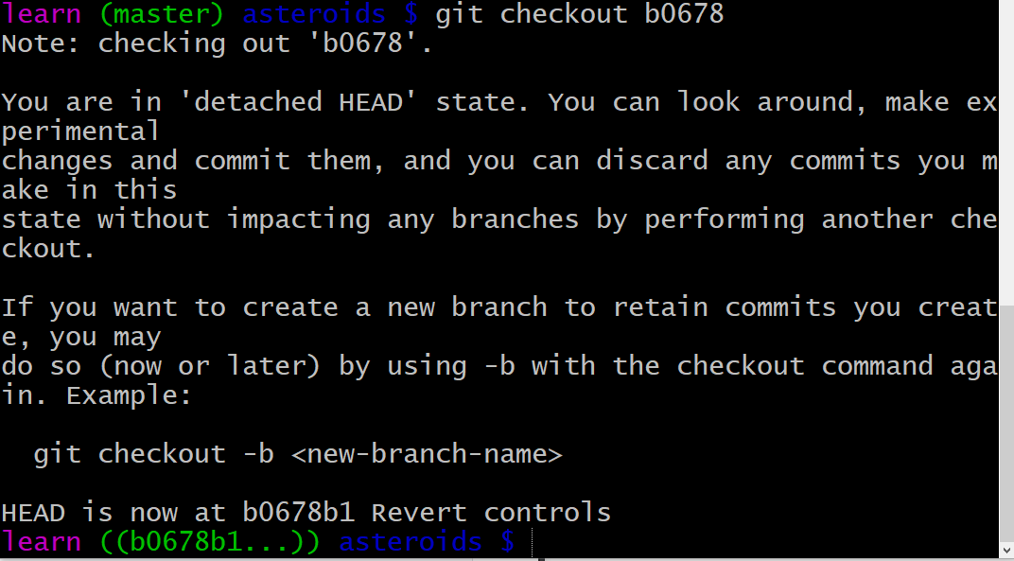
체크아웃
detached HEAD
브랜치가 아닌 커밋을 체크아웃 했을 때 나오는 메시지

